Slide 1

Workflow Builder для библиотеки Brahma.FSharp
Автор: Васенина Анна Игоревна, 243 группа
Научный руководитель: Григорьев Семён Вячеславович
Санкт-Петербургский государственный университет
Кафедра системного программирования
17 октября 2017 года

Slide 2
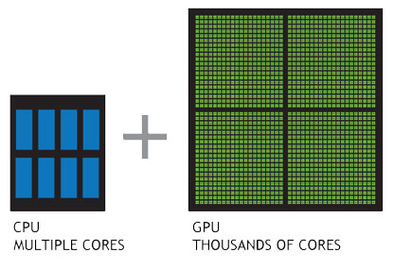
Введение
GPGPU (General-purpose computing for graphics processing units, неспециализированные вычисления на графических процессорах) — вычисление неграфических данных на графических процессорах
GPU и CPU (источник:
http://www.nvidia.ru/object/gpu-computing-ru.html)

Slide 3
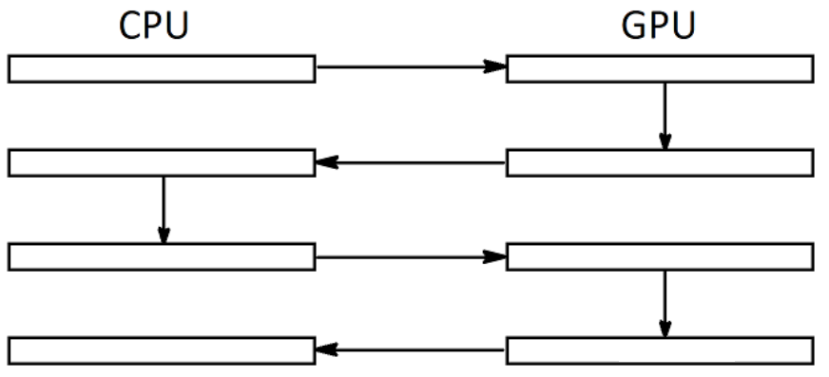
Обзор
Brahma.Fsharp -библиотека на F# для интеграции GPGPU-вычислений по технологии OpenCL.
Используемые технологии:
Computation expressions
Монада reader

Slide 4
Цель и задачи
Целью работы является автоматизация манипуляции контекстом при работе на GPU
Задачи:
Спрятать передачу контекста
Выполнять операции на GPU без возвращения на CPU до того, как нам потребуется узнать результат

Slide 5
Решение
type ReaderM<’context, ‘out> = ‘context -> ‘out
val run: ‘a -> ReaderM<’a,’b> -> ‘b
val constant: ‘c -> ‘a ->‘c
val bind: ReaderM<‘context, ‘out> → f:( ‘out → ReaderM<‘context,‘b>) → ‘context → ‘b

Slide 6
Решение
type GPUBuilder (actcontext: context) =
let provider = prov actcontext
let mutable commandQueue = CQ actcontext
let length = len actcontext
let localWorkSize = WS actcontext
member __.Bind(m, f) = m >>= f
member __.Yield (outArr: array<_>) =
let _ = commandQueue.Add(outArr.ToHostprovider).Finish()
constant outArr
member __.Zero = constant None
member __.Return (outArr: array<_>) =
let _ = commandQueue.Add(outArr.ToHost provider).Finish()
commandQueue.Dispose()
provider.Dispose()
provider.CloseAllBuffers()
constant outArr
member __.Delay(f) = f ()

Slide 7
Пример
let outerFunc inArr = gpu
{
let! e = ArrayGPU.Reverse inArr
let! f = ArrayGPU.Map <@ fun a -> a + 1 @> e
yield f
}
let func1 a = gpu
{
let! c = ArrayGPU.Reverse a
let! d = outerFunc a
let! g = ArrayGPU.Map2 <@ fun a b -> a + b @> c d
return g
}

Slide 8
Результаты
Реализована возможность выполнять операции на GPU, возвращаясь на CPU только при вызове функции return
Реализована неявная передача контекста функциям
Проведено тестирование в системе NUnit

